Slide 1
FORGÓ MOZGÁST KÖZVETÍTŐ GÉPELEMEK
Feladatuk: A hajtó tengely és a hajtott tengely között közvetítik át a forgó mozgást, ha a tengelyek nincsenek egy vonalban egymással.
Leggyakoribbak: - szíjhajtás
- lánchajtás
- fogaskerék

Slide 2
Szíjhajtás
Egymástól távol lévő tengelyek közötti hajtásátvitelre alkalmas
Részei: - Hajtó tengely
- Hajtott tengely
- szíjkerekek
- hajtószíj
A szíj alakja szerint lehet:
- lapos szíj: lehet keresztezni is, vagy egymásra merőleges tengelyeknél is alkalmazható
- ék szíj
- fogazott szíj: nem csúszik meg

Slide 3
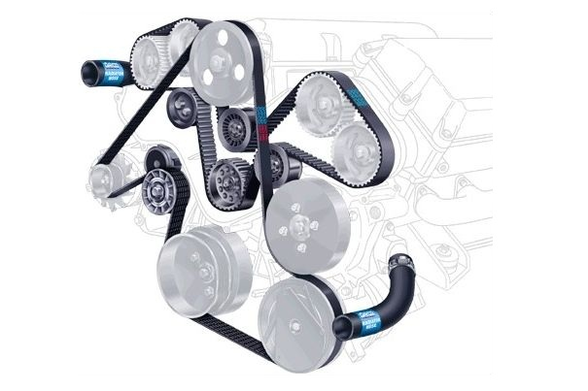
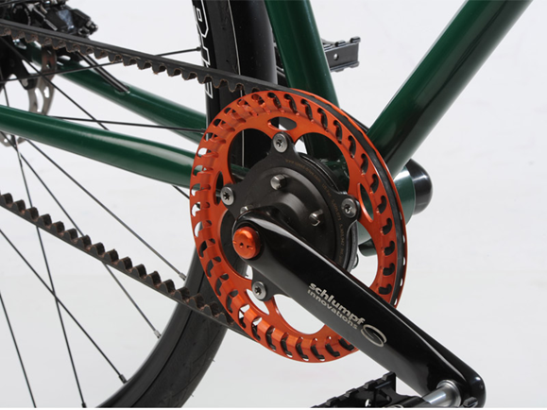
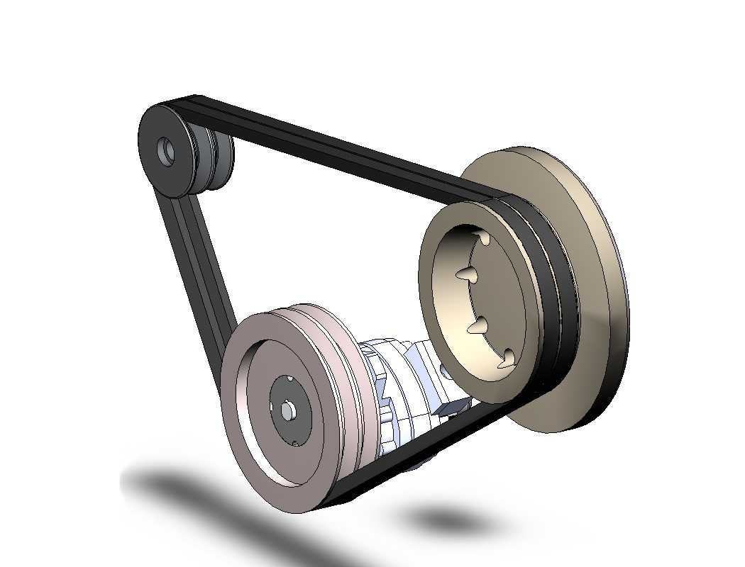
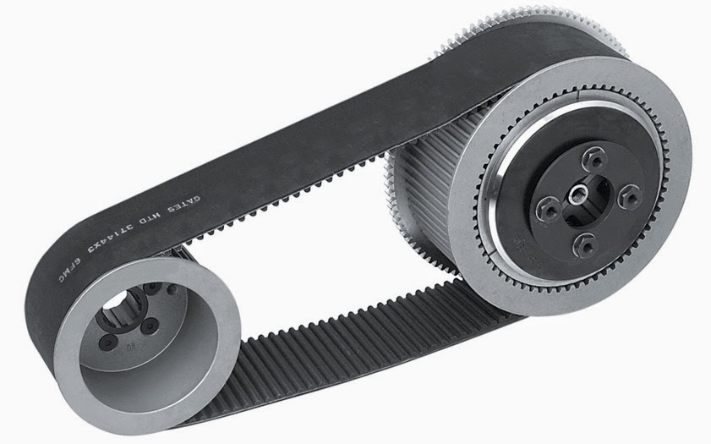

Slide 4
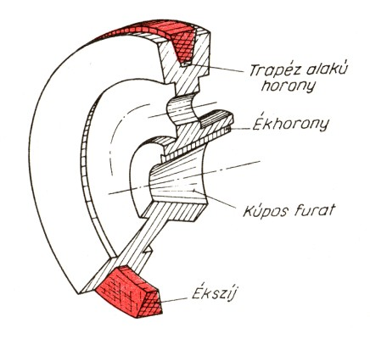
ÉKSZÍJ
A szíj trapéz keresztmetszetű
Nyomatékot az oldalfalain keresztül viszi át a szíjtárcsára.
Nagy fordulat és nagy nyomaték átvitelére alkalmas

Slide 5
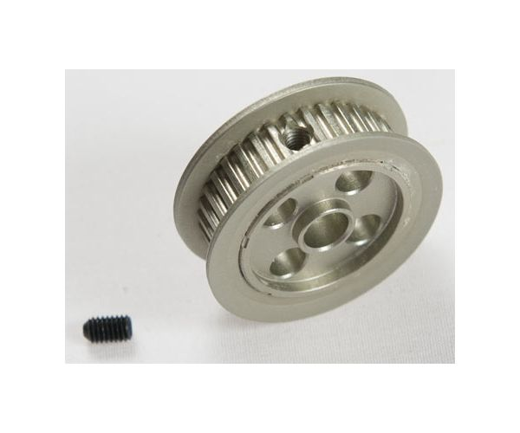
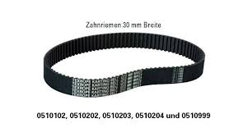
FOGAZOTT SZÍJ
Olyan esetben használjuk, amikor nem csúszhat meg működés közben a szíj.
Ez esetben a szíj és a szíjkerék is bordázott

Slide 6
ÁTTÉTEL az átmérők és a fordulatszámok viszonya: D1*n1=D2*n2 Az átmérők fordított arányban vannak a fordulatszámmal.

Slide 7
Hajtó szíjkerék: D1=100mm
n1=20 fordulat/perc
Hajtott szíjkerék: D2= 200mm
Mennyi lesz a hajtott szíjkerék fordulata percenként?
Megoldás:
100mm*20 fordulat/perc = 200mm* ? n2
n2= 100mm*20 fordulat/perc
200mm
n2=10 fordulat/perc

Slide 8
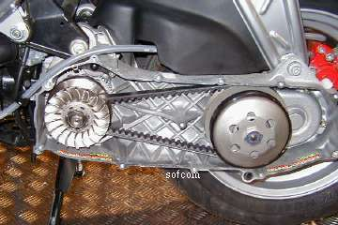
Variátor
Ékszíjtárcsák két félből állnak, melyek közelíthetőek- távolíthatóak egymástól. Ezáltal a szíj nagyobb, vagy kisebb átmérőn fut.
Fokozatmentesen állítható.

Slide 9
LÁNCHAJTÁS
Csúszásmentes forgásátvitelt biztosít
Leggyakrabban görgős láncokat alkalmazunk, mely nagy fordulat és nagy nyomaték átvitelére alkalmas.
Fogazott láncot a motorvezérlésnél használunk. (csendes) a lánckerék hasonlít egy fogaskerékhez.

Slide 10
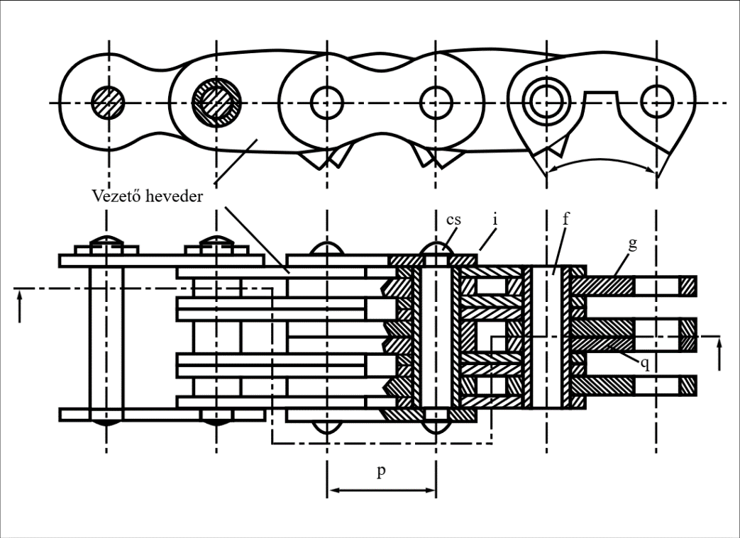
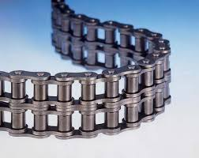
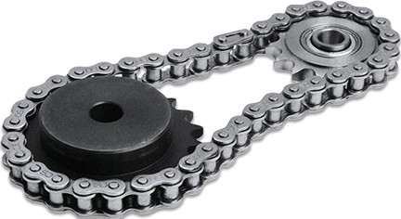

Slide 12
FOGASKERÉKHAJTÁS
Egymáshoz közel eső párhuzamos, merőleges, vagy kitérő tengelyek között létesít csúszásmentes kapcsolatot.
Nagy nyomaték és nagy fordulat átvitelére alkalmasak
Tengelyre a fogaskereket reteszkötéssel rögzítjük

Slide 13
Áttétel
Ha két fogaskerék illeszkedik egymásba akkor kényszerhajtás jön létre. Együtt fognak forogni.
Ha a két kapcsolódó fogaskerék eltérő átmérővel (fogszámmal) rendelkezik, akkor a fordulatszámuk a fogszámukkal fordítottan arányos lesz.
Hasonlóan a szíjhajtásnál már tanultakhoz:
i= áttétel ha a kapott érték (i) kisebb mint 1 akkor gyorsító áttételről van szó, tehát a hajtott fogaskerék fordulatszáma nagyobb lesz mint a hajtó fogaskeréké.
Ha nagyobb mint 1 akkor lassító az áttétel.
z= fogszám
r= fogaskerék sugara
n=fogaskerék fordulatszáma
i = $\frac{n_{1}}{n_{2} }$ = $\frac{r_{2}}{r_{1}}$ =$\frac{z_{2}}{z_{1}}$

Slide 14
Fogaskerékhajtások csoportosítása:
- homlokfogaskerék: párhuzamos 1.kép tengelyek közötti forgásátvitelre alkalmas
- fogasléc: forgó mozgást alakít egyenes vonalúvá 2.kép
- kúpfogaskerék: ha a tengelyek szöget zárnak be egymással 3.kép
- csigahajtás: merőleges, kitérő tengelyeknél 4.kép

Slide 15
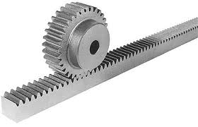
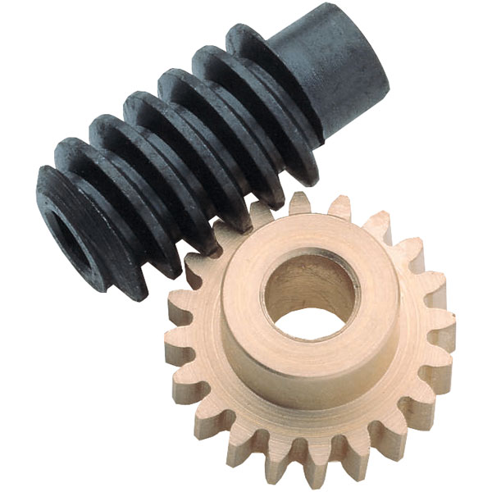
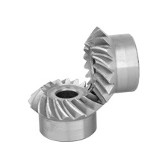
1
2
4
3

